Slide 1
ポインタ変数 基礎編
これまで何度も使ってきた、データを入れる箱である変数ですが、
この箱について詳しく学習します。

Slide 2
ポインタ変数 基礎編
パソコンにはメモリというデータを一時的に保存するパーツがあります。
変数を宣言するということは、
このメモリのデータ領域を確保することになります。
メモリ
各変数それぞれ以下の容量のデータを確保します。
char ・・・1バイト
short int ・・・2バイト
int ・・・4バイト
long long int ・・・8バイト
float ・・・4バイト
double ・・・8バイト
int
float
char

Slide 3
ポインタ変数 基礎編
メモリの総容量は8ギガバイト～64ギガバイトほどあります。
そのなかで変数を宣言すると、メモリの中のどの場所に領域確保したかが
必要になることがあります。
メモリ
どこ？
int
特にゲーム制作では必要になることは多いです！

Slide 4
ポインタ変数 基礎編
変数の場所を記憶するためにポインタ変数というものがあります。
変数の場所を覚えておくことで様々なテクニックが使えるようになります。
まずはポインタ変数の使い方の基礎から学習します。
メモリ
ポインタ
ここ！
int

Slide 5
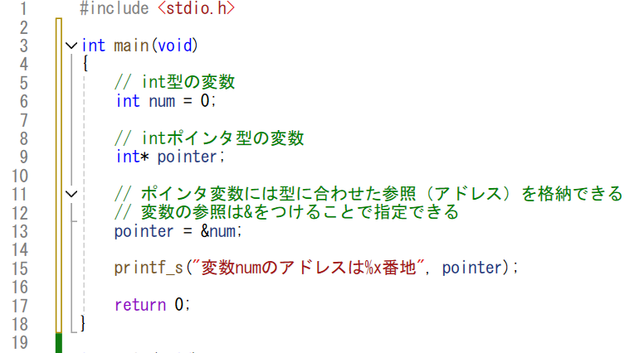
ポインタ変数 基礎編
Main.cppを書きます。

Slide 6

ポインタ変数 基礎編
ポインタ変数の宣言は以下のように書きます。
■ポインタ変数の宣言
参照したい型* 変数名;
今回はint型を参照したいのでint*と書いています。

Slide 7

ポインタ変数 基礎編
ポインタ変数は変数がある場所（アドレス）を格納できます。
「&変数名」と書くと、その変数のアドレスとして扱うことができます。
またアドレスの値や、ポインタにアドレスを示させることを参照と言います。
よく使う言葉なので覚えておきましょう。

Slide 8

ポインタ変数 基礎編
実行すると変数numがある場所が表示されます。
何度か実行して確認してみましょう。

Slide 9
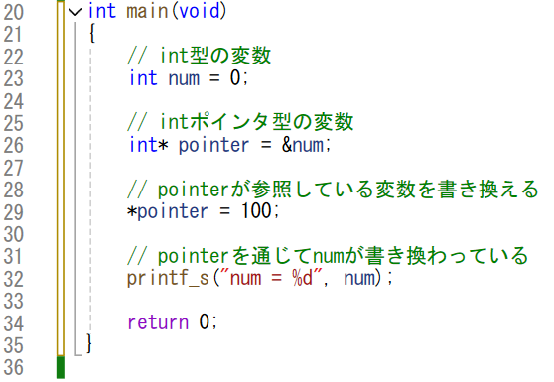
ポインタ変数 基礎編
ポインタ変数は自身が示している変数の場所を知っています。
なので、ポインタ変数が示している値を書き換えることができます。
以下を書いてみましょう。

Slide 10

ポインタ変数 基礎編
「*ポインタ変数」と書くことで、
ポインタが示している変数にアクセスすることができます。
pointerが示しているnumに100を代入している。

